Slide 1


Notes:
Tác giả bộ ppt Toán + Tiếng Việt các lớp 1, 2, 3: Phan Thị Linh – Đà Nẵng
Sđt lh: 0916.604.268
+ Zalo: 0916.604.268
+ Facebook cá nhân: https://www.facebook.com/nhilinh.phan/
+ Nhóm chia sẻ tài liệu: https://www.facebook.com/groups/443096903751589
Hãy liên hệ chính chủ sản phẩm để được hỗ trợ và đồng hành trong suốt năm học nhé!

Slide 2


Slide 3
BÀI 34:
THỰC HÀNH VÀ TRẢI NGHIỆM
VỚI CÁC ĐƠN VỊ MI-LI-MÉT,
GAM, MI-LI-LÍT, ĐỘ C
Trang 93
Notes:
Tác giả bộ ppt Toán + Tiếng Việt các lớp 1, 2, 3: Phan Thị Linh – Đà Nẵng
Sđt lh: 0916.604.268
+ Zalo: 0916.604.268
+ Facebook cá nhân: https://www.facebook.com/nhilinh.phan/
+ Nhóm chia sẻ tài liệu: https://www.facebook.com/groups/443096903751589
Hãy liên hệ chính chủ sản phẩm để được hỗ trợ và đồng hành trong suốt năm học nhé!

Slide 4

Notes:
Xong bài 1 thì quay về slide 8
Tác giả bộ ppt Toán + Tiếng Việt các lớp 1, 2, 3: Phan Thị Linh – Đà Nẵng
Sđt lh: 0916.604.268
+ Zalo: 0916.604.268
+ Facebook cá nhân: https://www.facebook.com/nhilinh.phan/
+ Nhóm chia sẻ tài liệu: https://www.facebook.com/groups/443096903751589
Hãy liên hệ chính chủ sản phẩm để được hỗ trợ và đồng hành trong suốt năm học nhé!

Slide 5

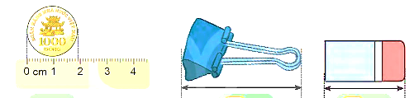
1
Số?
Đo độ dài các đồ vật theo đơn vị mi-li-mét.
19 mm
45 mm
30 mm
?
?

Slide 6

2
Chọn số đo phù hợp với mỗi đồ vật trong thực tế.
20 kg
400 g
3 kg
20 g
40 g
3 g
Quả bí đao

Slide 7

3
Em hãy giúp bạn Mai chọn quả cân thích hợp để cân được đúng 1 kg gạo từ một thúng gạo.
1 000 g

Slide 8

4
Sử dụng nhiệt kế, em hãy đo nhiệt độ không khí vào một số ngày trong tuần rồi ghi lại theo bảng.

Slide 9
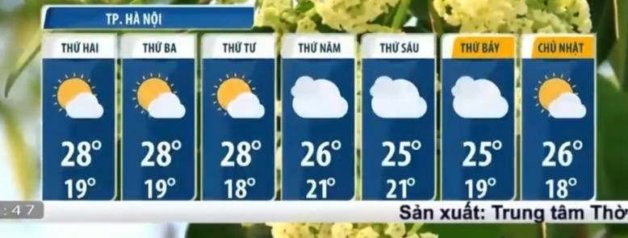

Slide 10
4
Sử dụng nhiệt kế, em hãy đo nhiệt độ không khí vào một số ngày trong tuần rồi ghi lại theo bảng.
28
28
28

Slide 11



Notes:
GV cùng HS chốt lại kiến thức bài học. Có thể mời HS chốt trước rồi GV chốt sau ạ
Tác giả bộ ppt Toán + Tiếng Việt các lớp 1, 2, 3: Phan Thị Linh – Đà Nẵng
Sđt lh: 0916.604.268
+ Zalo: 0916.604.268
+ Facebook cá nhân: https://www.facebook.com/nhilinh.phan/
+ Nhóm chia sẻ tài liệu: https://www.facebook.com/groups/443096903751589
Hãy liên hệ chính chủ sản phẩm để được hỗ trợ và đồng hành trong suốt năm học nhé!

Slide 12


Dặn dò
Notes:
Tác giả bộ ppt Toán + Tiếng Việt các lớp 1, 2, 3: Phan Thị Linh – Đà Nẵng
Sđt lh: 0916.604.268
+ Zalo: 0916.604.268
+ Facebook cá nhân: https://www.facebook.com/nhilinh.phan/
+ Nhóm chia sẻ tài liệu: https://www.facebook.com/groups/443096903751589
Hãy liên hệ chính chủ sản phẩm để được hỗ trợ và đồng hành trong suốt năm học nhé!

